Slide 1
«Mortgage Fairness» analisi di equità nelle richieste di mutuo
Annalisa folini 856739
Iris dania jimenez 827147
Statistica spaziale ed ambientale 2021-2022

Slide 2
Scopo dell’analisi
Comprendere se le richieste di mutuo nello stato di New York erano biased per sesso e/o etnia negli anni 2015 e 2020
È importante capire quali sono le caratteristiche più importanti che le banche e gli istituti finanziati considerano e accertarsi che non vi siano pratiche discriminatorie

Slide 3

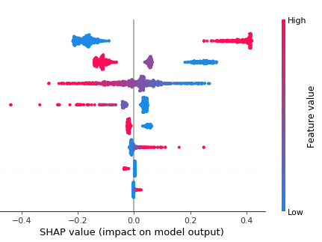
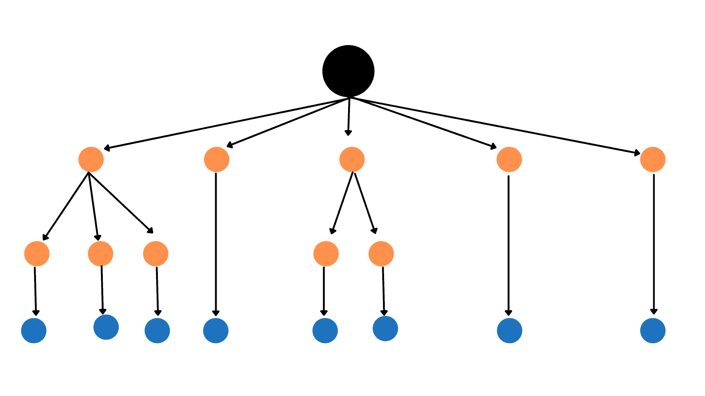
Metodologia
XAI (Explicable AI)
Rete Neurale
Albero decisionale
SHAP
Modello surrogato (Globale)

Slide 4
EXPLICABLE AI
Tre principi chiave:
Transparency
Interpretability
Explainability.

Slide 5
RETE NEURALE
VANTAGGI:
Buone performances all’aumentare dei dati
Capacità di classificare pattern complessi
Buona tolleranza al rumore di sottofondo dei dati
SVANTAGGI:
Complessità computazionale
Poca interpretabilità dei risultati
Molto prepocessing

Slide 6
ALBERO DECISIONALE
VANTAGGI:
Facilmente interpretabili
Poca complessità computazionale
Buone performances con dati numerici e categoriali
SVANTAGGI:
Poco adatto a problemi complessi
Instabili

Slide 7
SHAP
VANTAGGI:
Facilmente interpretabile
Spiegazione globali
SVANTAGGI:
Complessità computazionale
No spiegazioni locali

Slide 8
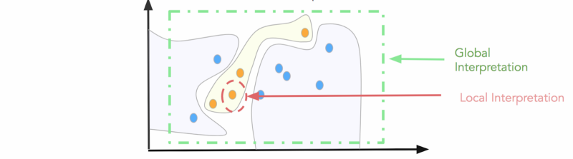
Modello locale
Modello globale
Spiega le singole previsioni del modello
Spiegazione più accurate rispetto ai modelli globali
Utile per spiegare la singola scelta
Spiega quali sono le variabili più importanti per il modello
Spiegazione meno accurate ma più generalizzabili
Utile per comprendere come funziona il modello

Slide 9

Analisi e metodi
HMDA(HOME MORTGAGE DISCLOSURE ACT)
Stato di New York(2015, 2020)
Colab, Python(Pandas)

Slide 10
ANALISI 2015, 2020
440.000 osservazioni per il 2015
e 720.000 per il 2020
Raggruppamento
Dati mancanti
Multicollinearità
Model selection
Near zero variance
Centering scaling

Slide 11
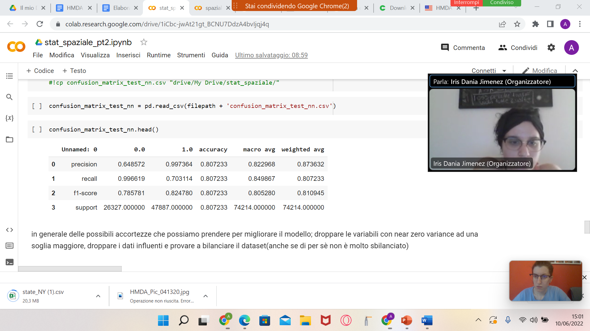
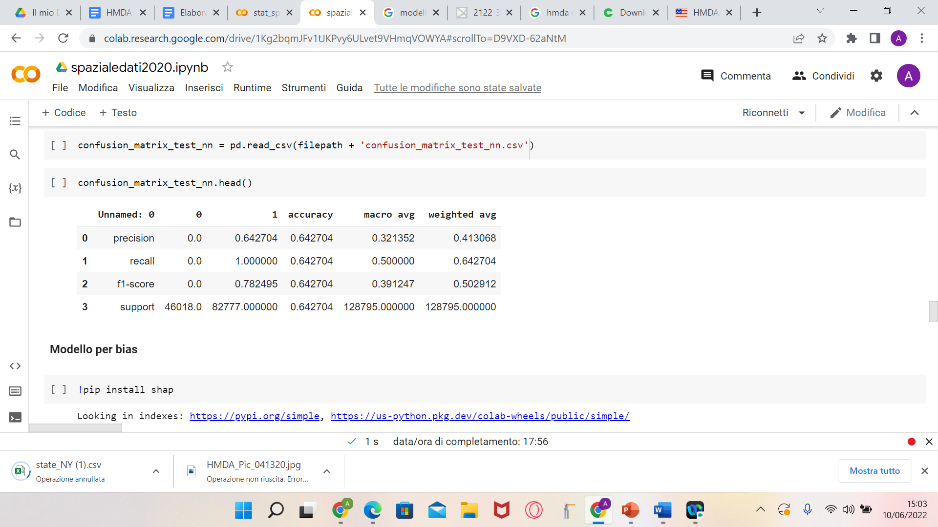
Rete neurale
Matrice di confusione dati di test della rete neurale(2020)
Matrice di confusione dati di test della rete neurale(2015)

Slide 12
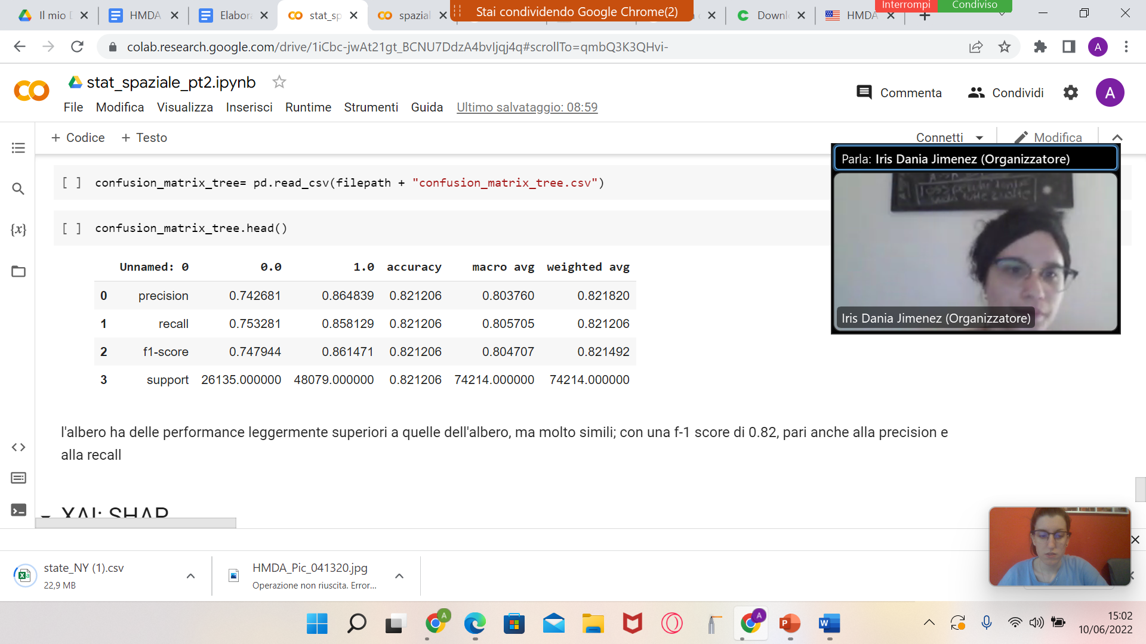
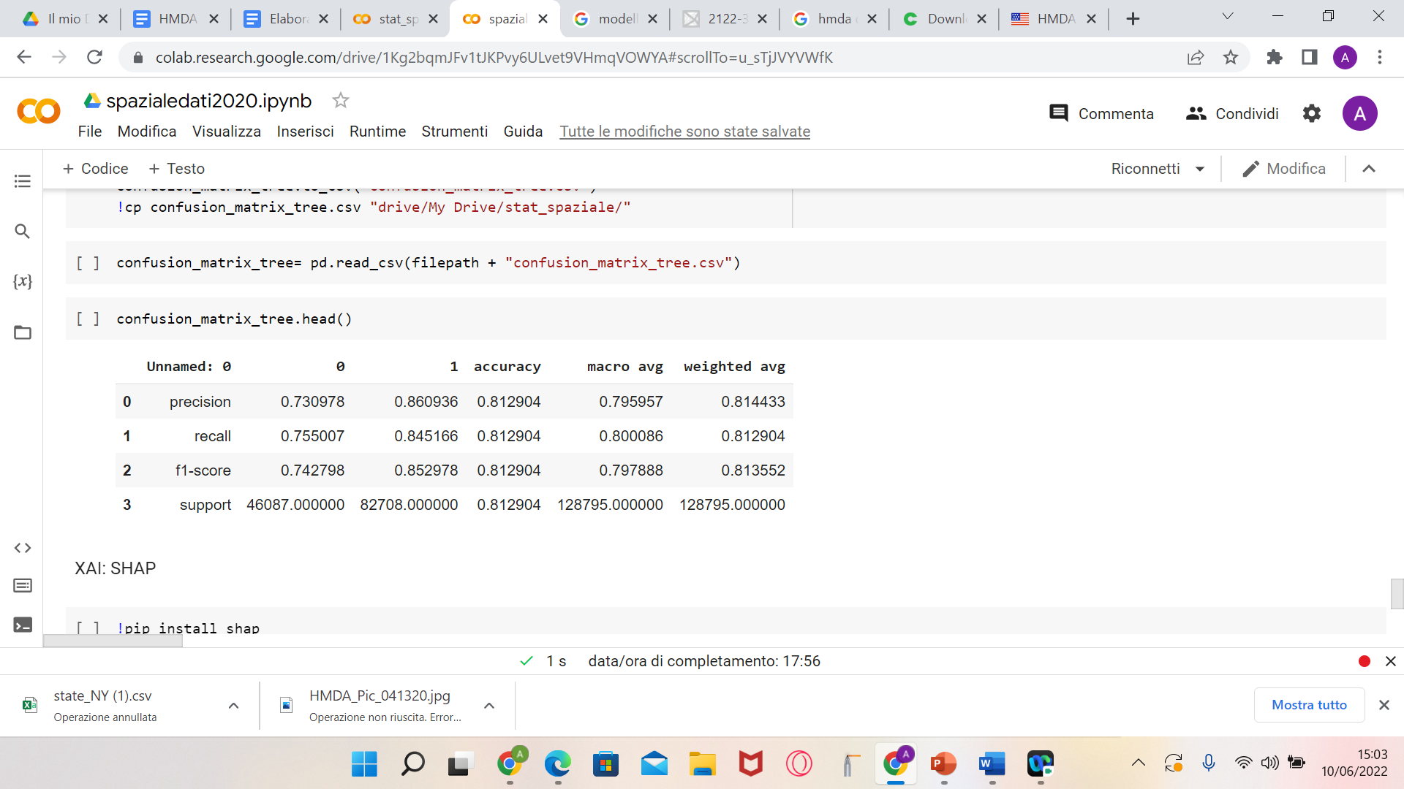
Albero decisionale
Matrice di confusione sui dati di test dell’albero(2020)
Matrice di confusione sui dati di test dell’albero(2015)

Slide 13
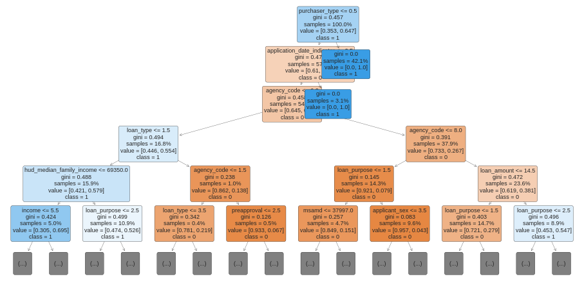
Importanza delle variabili per l’albero(2015)

Slide 14
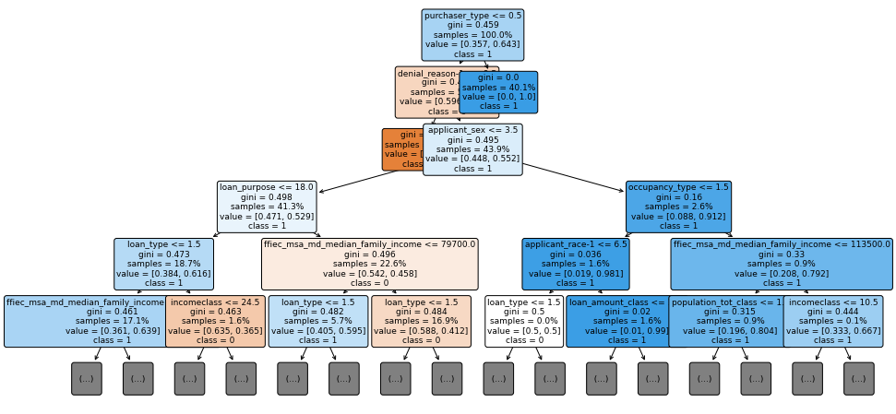
Importanza delle variabili per l’albero(2020)

Slide 15
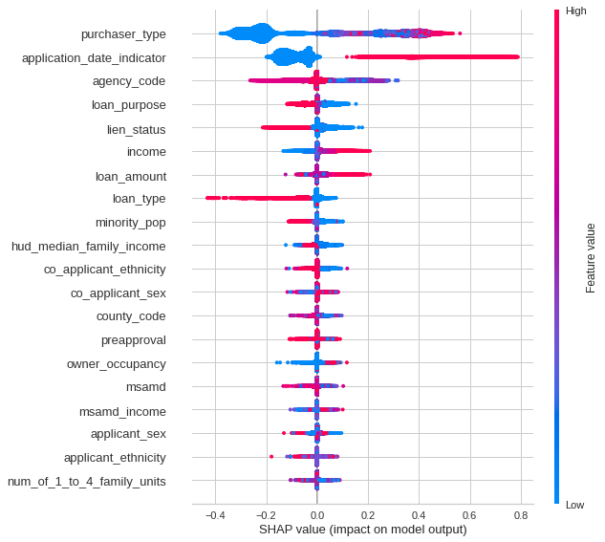
SHAP
Importanza delle features per SHAP(2015)

Slide 16
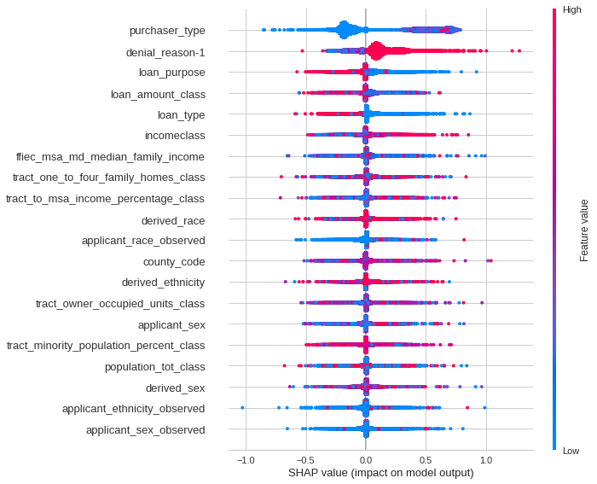
SHAP
Importanza delle variabili per SHAP(2020)

Slide 17
CONCLUSIONI
Per il 2015 le variabili più importanti risultano essere legate a fattori esterni non legati al singolo richiedente
Per il 2020 le variabili più importanti risultano essere le variabili legate al motivo per cui si fa la richiesta e l’ammontare del prestito
Per entrambi gli anni il fattore determinante sembra essere la decisione della banca di vendere o meno il mutuo ad un’altra istituzione
Le richieste di prestito nello stato di New York per il 2015 ed il 2020 non sembrano biased per sesso e/o etnia

Slide 18
Bibliografia e riferimenti
https://www.ffiec.gov/hmda/glossary.htm
https://www.consumerfinance.gov/data-research/hmda/
https://www.kaggle.com/
[2011.07876] A Survey on the Explainability of Supervised Machine Learning (arxiv.org)

